Slide 1
WCF+Unity+EF
框架

Slide 2
名词解释
WCF：Windows通讯接口。
通信双方的沟通方式，由合约来订定。
通信双方所遵循的通信方法，由协议绑定来订定。
通信期间的安全性，由双方约定的安全性层次来订定。
契约（Contract）：
WCF 的基本概念是以契约(Contract) 来定义双方沟通的协议，大致分成了四种：
数据契约(Data Contract)，订定双方沟通时的数据格式。
服务契约(Service Contract)，订定服务的定义。
操作契约(Operation Contract)，订定服务提供的方法。
消息契约(Message Contract)，订定在通信期间改写消息内容的规范。
协议绑定 (Binding)：
由于 WCF 支持了HTTP，TCP... 等协议,双方必须要统一通信的协议，并且也要在编码以及格式上要有所一致。
客户端：
对于 WCF 的客户端来说，WCF 服务就像是一个 Web Service 一样， WCF Service Proxy 在 Visual Studio 中被称为服务引用(Service Reference)。

Slide 3
名词解释
Endpoint：
每一个 WCF 服务都会关系到
地址（Address）、绑定（Binding）和契约（Contract），
而 WCF 则通过 Endpoint 将 ABC 三个方面联系在一起。每一个 Endpoint 都必须包括 ABC 三个方面，缺一不可，而 host 进程会提供WCF Endpoint供客户端调用。每个 Endpoint 都对应一个唯一地址，但是多个 Endpoint 可以共享相同的绑定和契约，每个服务又可以提供多个 Endpoint 供客户端掉用。

Slide 4
名词解释
EF（Entity Framework）：对象关系对应解决方案。
长久以来，程序设计师和数据库总是保持着一种微妙的关系，在商用应用程序中，数据库一定是不可或缺的元件，这让程序设计师一定要为了连接与访问数据库而去学习 SQL 指令，因此在信息业中有很多人都在研究如何将程序设计模型和数据库集成在一起，对象关系对应 (Object-Relational Mapping) 的技术就是由此而生。
Entity Framework 利用了抽象化数据结构的方式，将每个数据库对象都转换成应用程序对象 (entity)，而数据字段都转换为属性 (property)，关系则转换为结合属性 (association)，让数据库的 E/R 模型完全的转成对象模型，如此让程序设计师能用最熟悉的编程语言来调用访问。而在抽象化的结构之下，则是高度集成与对应结构的概念层、对应层和储存层，以 及支持 Entity Framework 的数据提供者 (provider)，让数据访问的工作得以顺利与完整的进行。
(1) 概念层：负责向上的对象与属性显露与访问。
(2) 对应层：将上方的概念层和底下的储存层的数据结构对应在一起。
(3) 储存层：依不同数据库与数据结构，而显露出实体的数据结构体，和 Provider 一起，负责实际对数据库的访问和 SQL 的产生。

Slide 5
名词解释
IOC：控制反转。
控制反转（Inversion of Control，英文缩写为IoC）是一个重要的面向对象编程的法则来削减计算机程序的耦合问题，也是轻量级的Spring框架的核心。 控制反转一般分为两种类型，依赖注入（Dependency Injection，简称DI）和依赖查找。依赖注入应用比较广泛。
IOC模式，系统中通过引入实现了IOC模式的IOC容器，即可由IOC容器来管理对象的生命周期、依赖关系等，从而使得应用程序的配置和依赖性规范与实际的应用程序代码分开。其中一个特点就是通过文本的配置文件进行应用程序组件间相互关系的配置，而不用重新修改并编译具体的代码。
可以把IoC模式看做是工厂模式的升华，可以把IoC看作是一个大工厂，只不过这个大工厂里要生成的对象都是在XML文件中给出定义的，然后利用Java 的“反射”编程，根据XML中给出的类名生成相应的对象。从实现来看，IoC是把以前在工厂方法里写死的对象生成代码，改变为由XML文件来定义，也就是把工厂和对象生成这两者独立分隔开来，目的就是提高灵活性和可维护性。

Slide 6
IOC依赖注入,控制反转
数据
DB
实体
Models
数据访问
DA(数据访问层)
BC(业务逻辑)
WCF
接口实现
Binding协议绑定
Service(服务端)
Service.Interface
接口地址
契约接口
IIS宿主(联网)
Proxy
Client(客户端)
Client.Interface
服务接口
连接代理
UserInterface(界面层)

Slide 7
调用关系
服务端
客户端
Models
DB
DA
BC
Services
Proxy
Client
UI
数
据
访
问
业
务
逻
辑
服
务
契
约
模
块
功
能
界
面
层
Services2
(相互调用)
Client2
(相互调用)

Slide 8
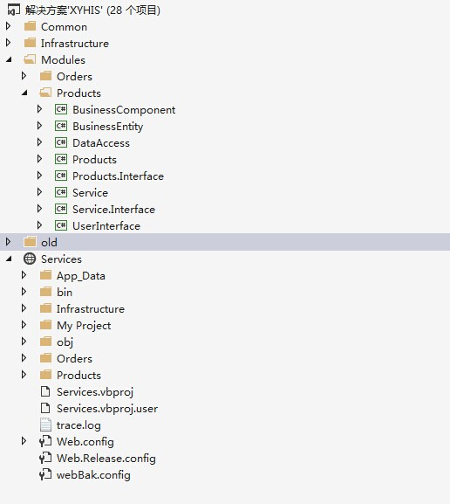
框架截图
通用类
非业务(基础)模块
业务模块
一个模块
IIS宿主

Slide 9
框架截图
业务逻辑层
业务实体
数据访问层
本模块基本功能(客户端)
WCF
提供对应接口(客户端)
WCF服务契约接口(服务端)
提供对应接口(服务端)
客户端界面层

Slide 10
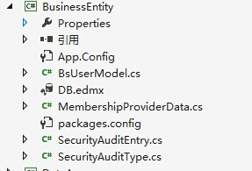
模块中的各个项目介绍
BusinessEntity:
提供的业务实体类型的定义。一般来讲，业务实体和数据契约是不同的，在这里为了简单起见，我们不仅将二者合一，还将业务实体作为ASP.NET MVC的Model使用。
Model
实体数据模型

Slide 11
模块中的各个项目介绍
DataAccess:
数据访问层，在这里单纯地提供了对数据库的访问。该项目具有针对BusinessEntity的项目引用。
BusinessComponent:
也可以称为业务逻辑层，业务逻辑实现在这里。该项目具有针对BusinessEntity和DataAccess的项目引用。

Slide 12
模块中的各个项目介绍
Service.Interface:
WCF服务的契约接口定义在這了。该项目具有针对BusinessEntity的项目引用。
Service:
用于定义实现了上述契约接口的服务。该项目具有针对Service.Interface，BusinessEntity和BusinessComponent的项目引用。
Product:
为本模块提供基本的功能，不仅包括对服务的调用，也包括一些必要的逻辑处理。该项目具有针对BusinessEntity,Service.Interface和Product.Interface的项目引用。
Product.Interface:
本模块提供给其他模块的服务接口。该项目具有针对BusinessEntity的项目引用。

Slide 13
模块间的服务调用
每个模块又划分为服务和客户端两个部分，它们都可能涉及对外提供某个服务。服务端和客户端对外提供的服务接口分别定义在Service.Interface和Products.Interface中。换句话说，
定义在Service.Interface中的接口不仅仅作为WCF服务契约，也用于两个模块在服务端进行服务调用；
而定义在Products.Interface中的接口则用于两个模块在客户端进行服务调用。

Slide 14
逻辑层次和物理部署
Module Interface
BusinessEntity(Data Contract)
Web Server
(Web服务器)
Module
Service Interface
Application Server
(应用服务器)
Service
Business Componet
Data Access
Database

Slide 15
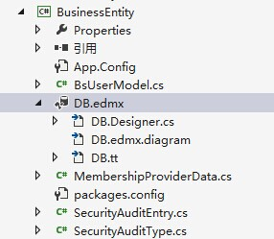
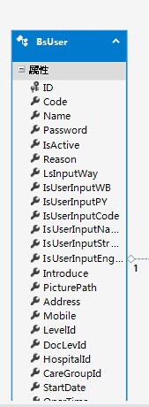
案例BsUser
DB:数据实体

Slide 16
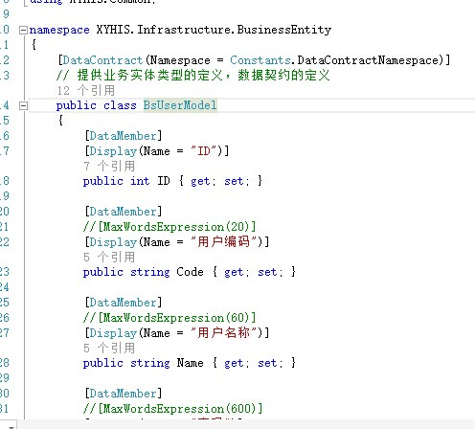
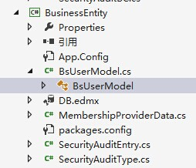
案例BsUser
Model:业务实体类

Slide 17
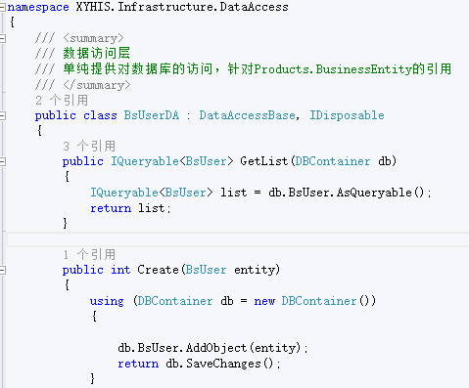
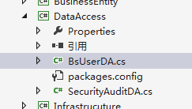
案例BsUser
DA:数据访问

Slide 18
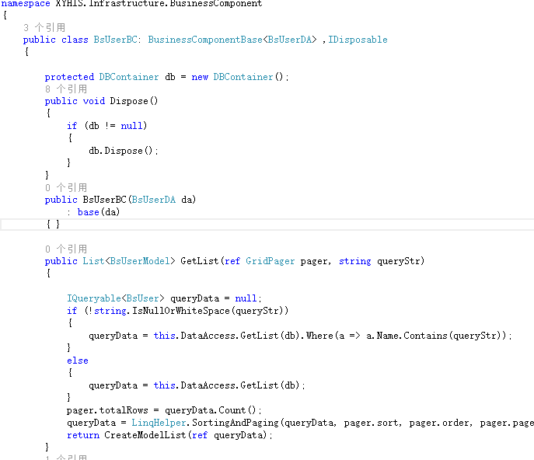
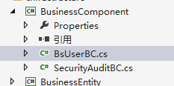
案例BsUser
BC:业务逻辑

Slide 19
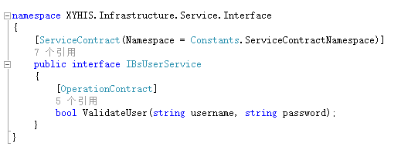
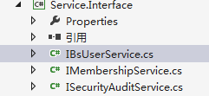
案例BsUser
Service.Interface:服务契约接口

Slide 20
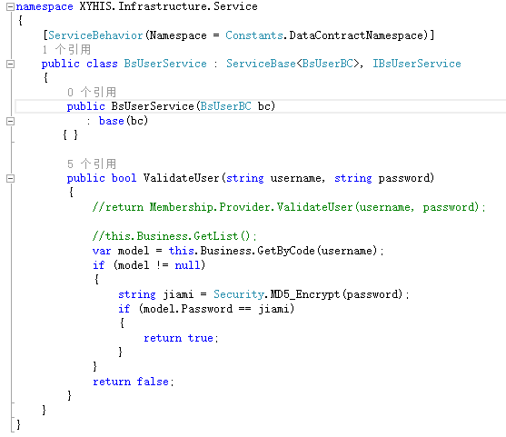
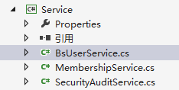
案例BsUser
Service:定义契约接口的服务

Slide 21
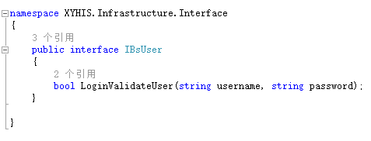
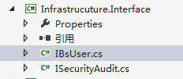
案例BsUser
Client.Interface:提供本模块的服务接口

Slide 22
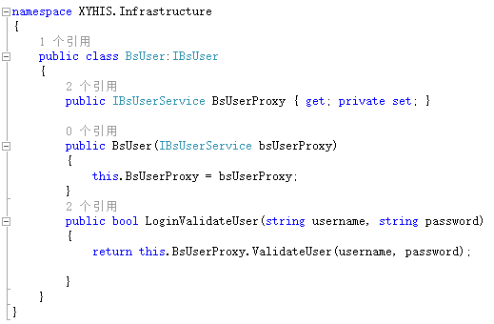
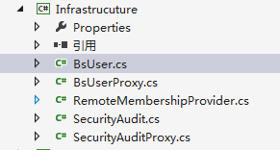
案例BsUser
Client:提供本模块的基本功能

Slide 23
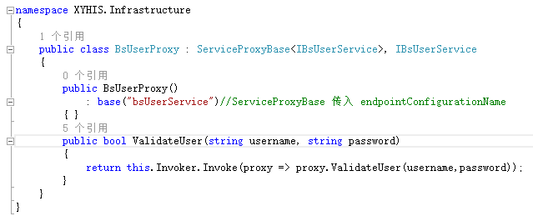
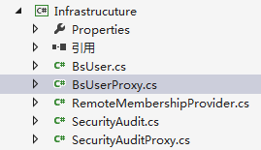
案例BsUser
Proxy:代理

Slide 24
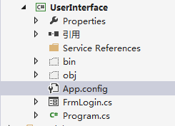



案例BsUser
UserInterface:App.config
unity(IOC):控制反转
endpoint：关联ABC
代理通信模式
实现类

Slide 25
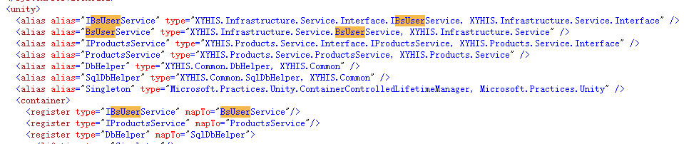
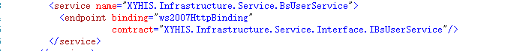
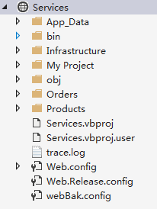
案例BsUser
Services:IIS宿主
Services:Web.Config
Services-对应模块:Web.Config
服务宿主，寄宿于网站

Slide 26
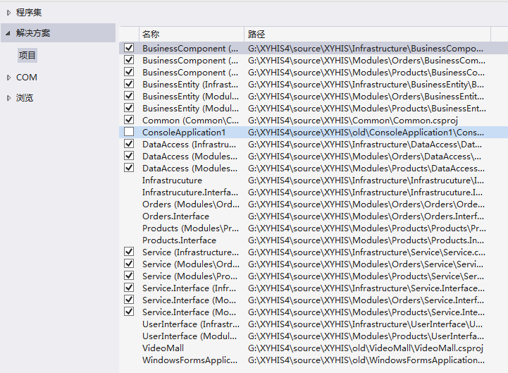
案例BsUser
Services:IIS宿主
添加引用

Slide 27
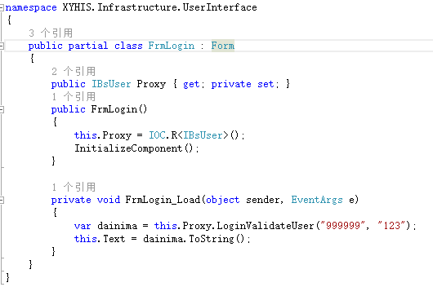
案例BsUser
UserInterface:界面层
FrmLogin.cs

Slide 28
开发环境
VS2013旗舰版
EF6
DEV13
EntityObjectCSharp_EF6
SQL2012
Win8
生成器

